Slide 1
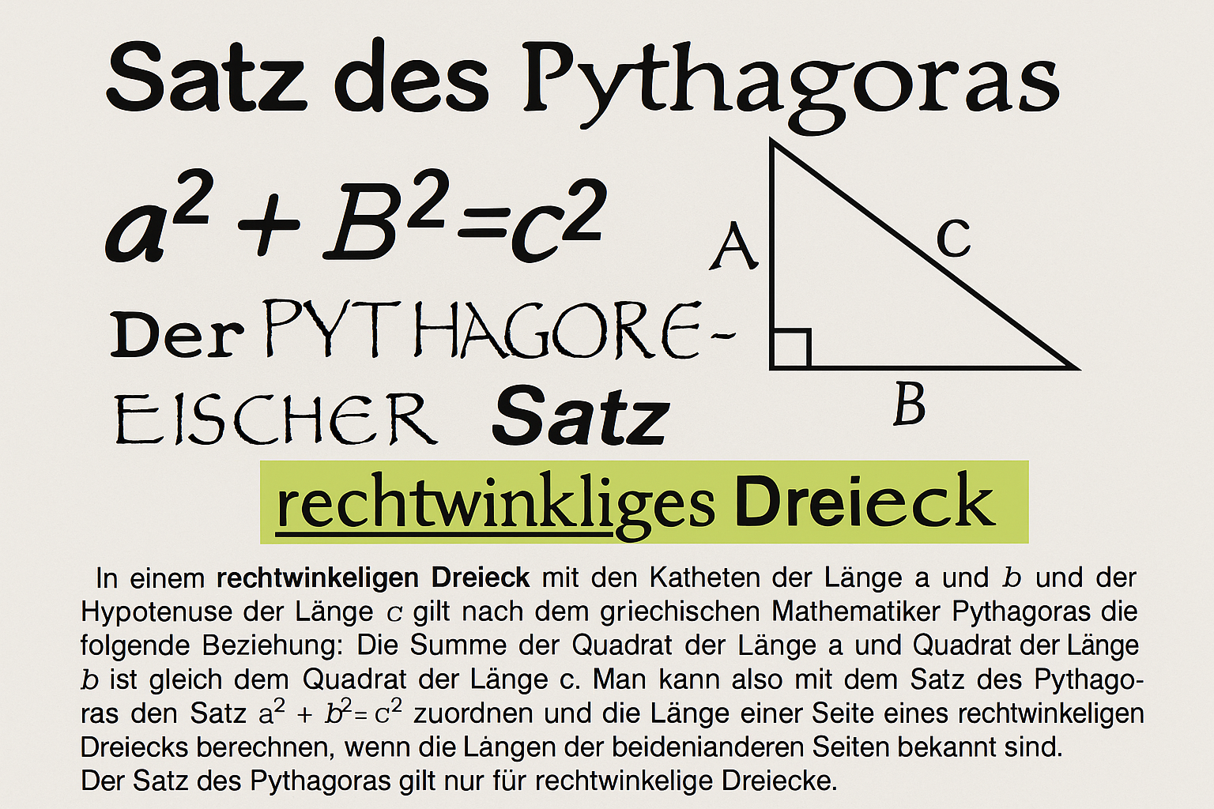
Notes:
Prompt bei Sora:
Gestalte eine schlechte PowerPoint-Folie zum Thema „Satz des Pythagoras“, auf der fünf verschiedene Schriftarten (z. B. Comic Sans, Courier, Papyrus) verwendet werden. Groß- und Kleinschreibung sind willkürlich gemischt. Der Text ist übermäßig fett, kursiv oder unterstrichen. Ein langer Fließtext in 8-Punkt-Schriftgröße erschwert das Lesen. Die Folie soll überladen, unruhig und unprofessionell wirken. Alle Beschriftungen und Inhalte auf Deutsch.

Slide 2
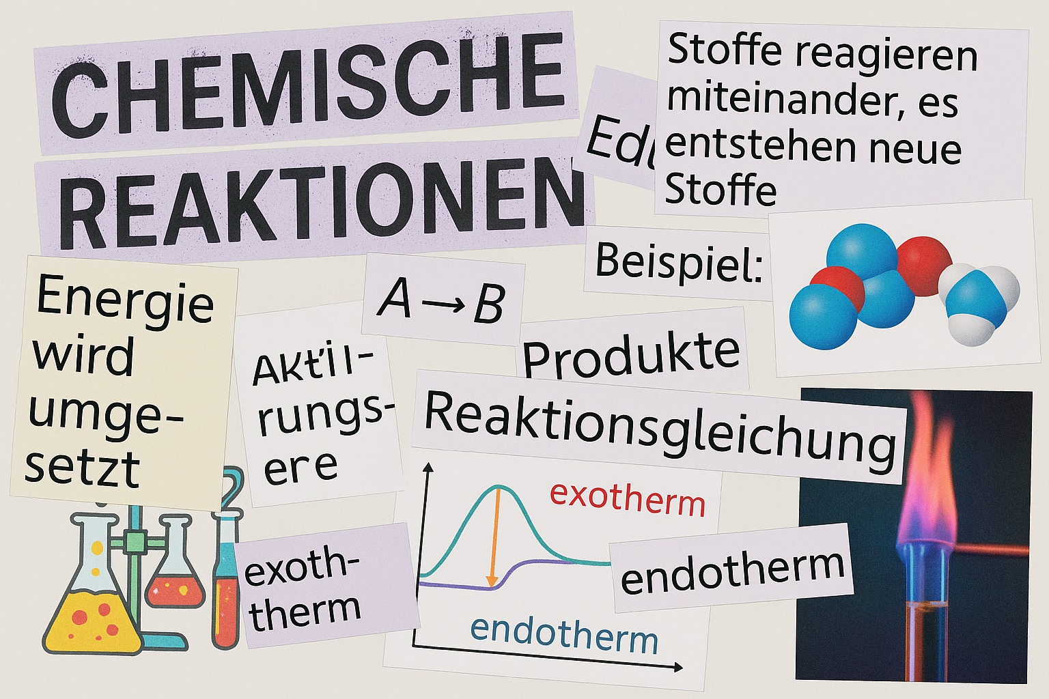
Notes:
Prompt für Sora:
Erstelle eine PowerPoint-Folie zum Thema „Chemische Reaktionen“, die gestalterisch völlig misslungen ist: Textfelder stehen wahllos verteilt auf der Folie, einige überlappen sich, es gibt keine erkennbare Struktur oder Leserichtung. Der Titel ist kaum lesbar, Abbildungen mit vielen Farben sind ungeordnet eingefügt. Die Folie wirkt überladen, chaotisch und unruhig – wie ein missglücktes Collage-Experiment. Alle Texte sollen auf Deutsch erscheinen.

Slide 3
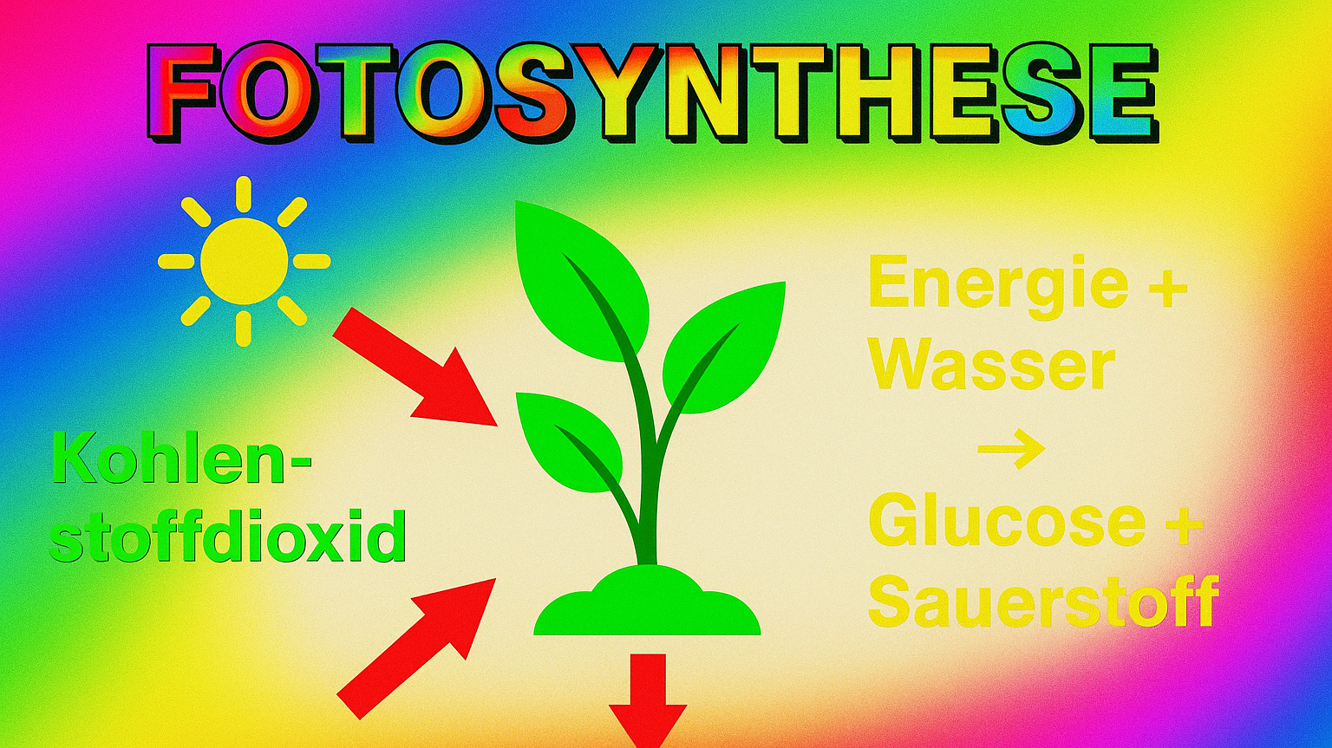

Slide 4

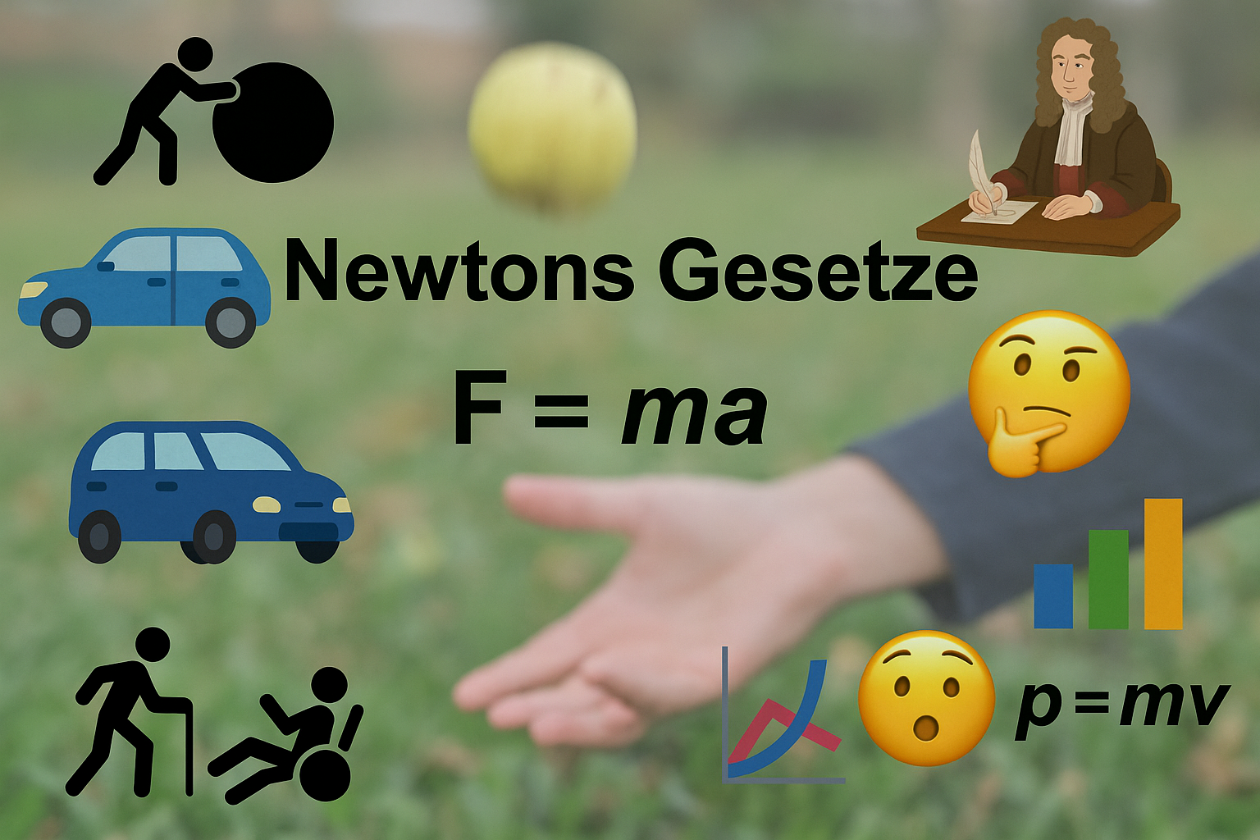
Notes:
Prompt für Sora:
Entwirf eine verwirrende PowerPoint-Folie zum Thema „Newtons Gesetze“, auf der sich Cliparts und unscharfe Bilder ohne erkennbare Verbindung befinden. Diagramme sind ohne Legenden oder Beschriftungen eingefügt, Emojis stehen neben Formeln, ein verschwommenes Foto ist als Hintergrundbild unterlegt. Die Visualisierungen sollen den Inhalt nicht unterstützen, sondern ihn verschleiern. Alle eingebauten Texte sollen auf Deutsch sein.

Slide 5
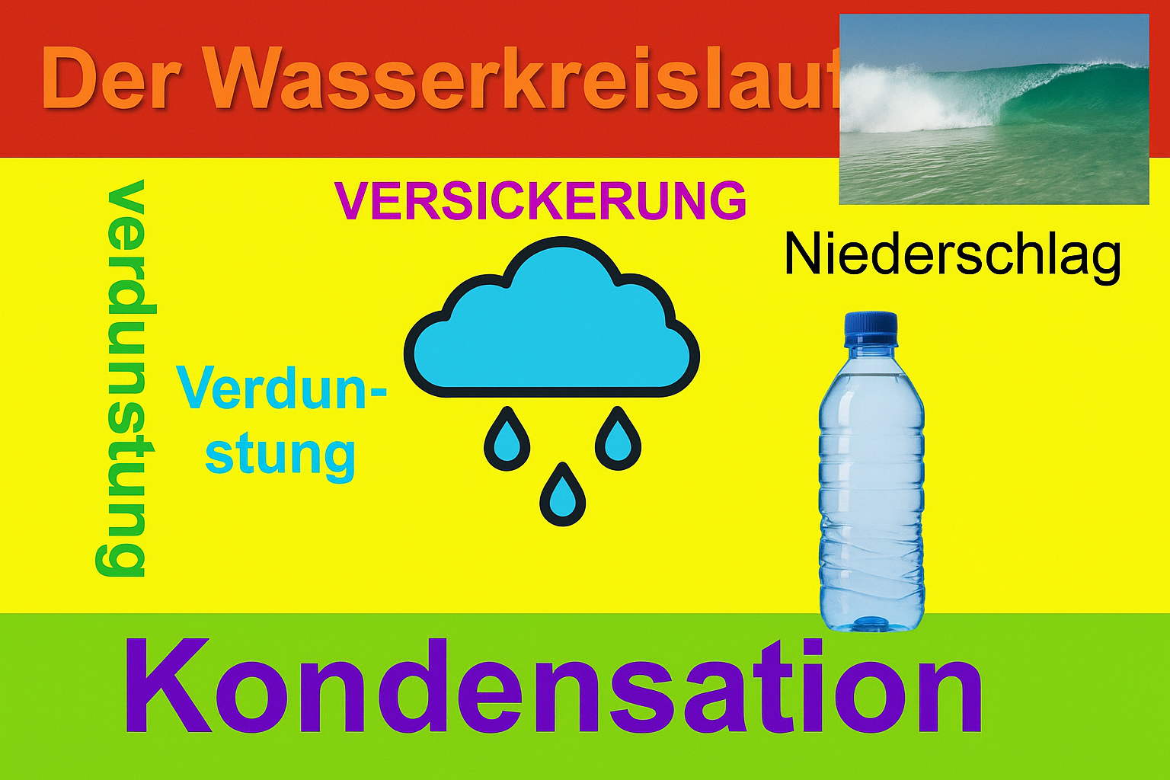
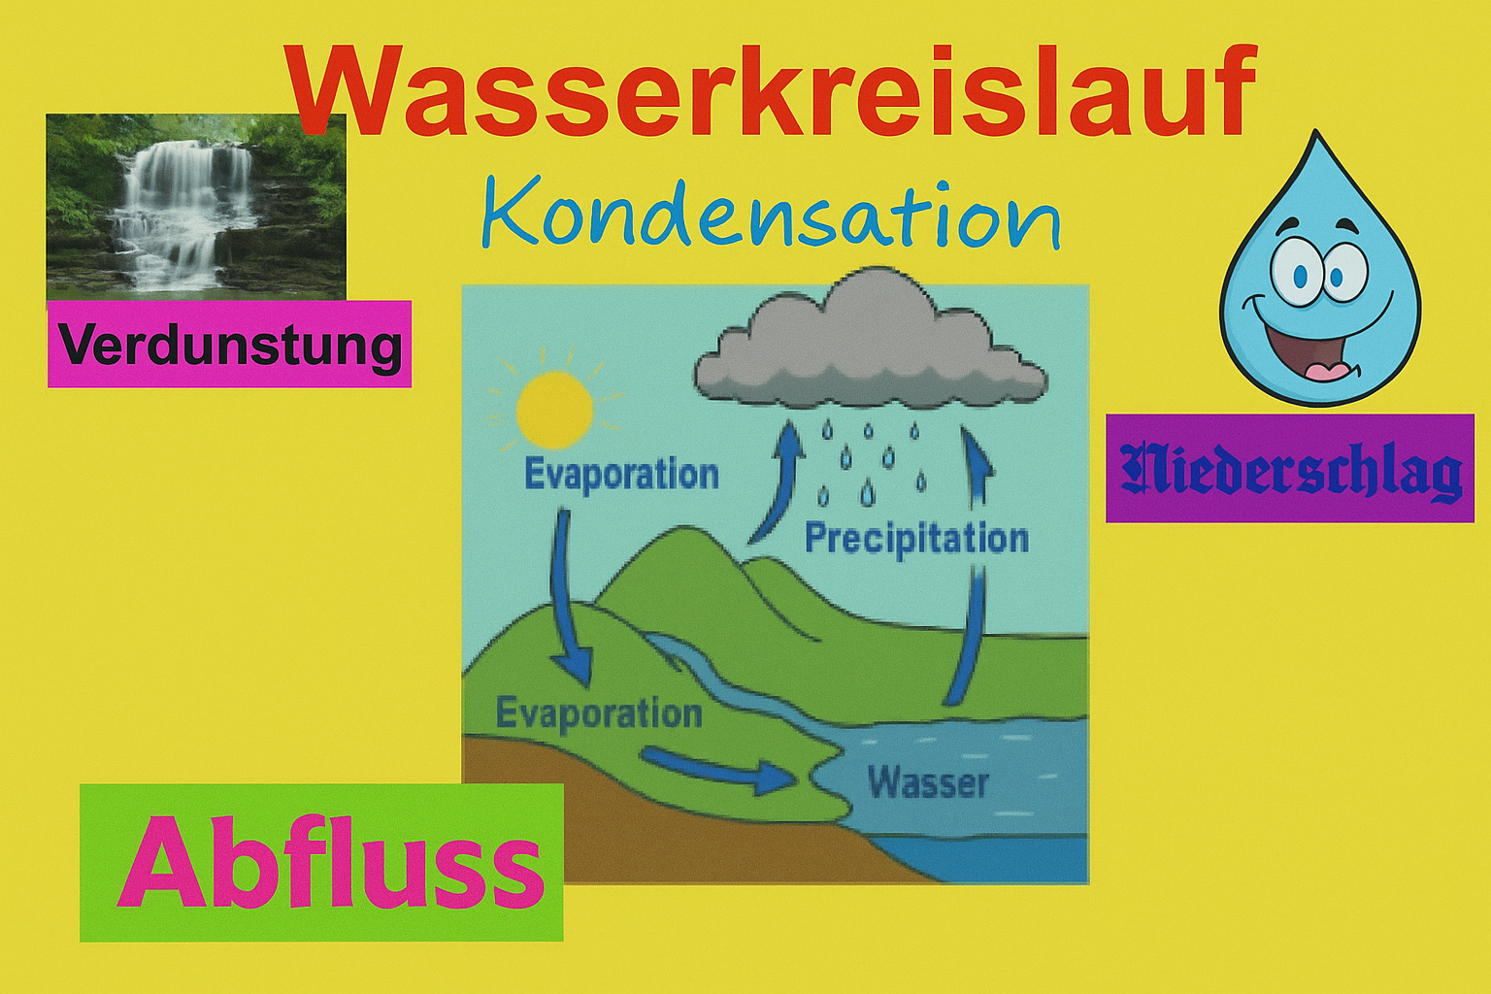
Notes:
Prompt für Sora:
Erstelle eine PowerPoint-Folie zum Thema „Wasserkreislauf“, die gleichzeitig durch schlechtes Layout, falsche Typografie, schlechte Farbauswahl und unpassende Visualisierungen auffällt. Texte sind wahllos platziert, Schriftarten uneinheitlich und schwer lesbar, Farben beißen sich, Bilder sind pixelig oder unpassend. Die gesamte Folie wirkt verwirrend und unprofessionell. Alle Inhalte sollen in deutscher Sprache dargestellt werden.

Slide 6
Bildquellen; alle mit KI (SORA) erstellt
Prompts:
Folie 1: Gestalte eine schlechte PowerPoint-Folie zum Thema „Satz des Pythagoras“, auf der fünf verschiedene Schriftarten (z. B. Comic Sans, Courier, Papyrus) verwendet werden. Groß- und Kleinschreibung sind willkürlich gemischt. Der Text ist übermäßig fett, kursiv oder unterstrichen. Ein langer Fließtext in 8-Punkt-Schriftgröße erschwert das Lesen. Die Folie soll überladen, unruhig und unprofessionell wirken. Alle Beschriftungen und Inhalte auf Deutsch.
Folie 2: Erstelle eine PowerPoint-Folie zum Thema „Chemische Reaktionen“, die gestalterisch völlig misslungen ist: Textfelder stehen wahllos verteilt auf der Folie, einige überlappen sich, es gibt keine erkennbare Struktur oder Leserichtung. Der Titel ist kaum lesbar, Abbildungen mit vielen Farben sind ungeordnet eingefügt. Die Folie wirkt überladen, chaotisch und unruhig – wie ein missglücktes Collage-Experiment. Alle Texte sollen auf Deutsch erscheinen.
Folie 3: Erstelle eine Folie für den Biologieunterricht zum Thema „Fotosynthese“, die durch schlechte Farbgestaltung auffällt: Verwende grelle Farben wie Neon-Grün, Knallrot und grelles Blau. Kombiniere Gelb auf Weiß, um Kontraste zu vermeiden. Der Hintergrund darf gern mit einem Regenbogenverlauf gefüllt sein. Der Titel darf bunt blinken oder Schatteneffekte enthalten. Die Folie soll unangenehm und schwer lesbar sein. Alle Texte bitte auf Deutsch.

Slide 7
Bildquellen; alle mit KI (SORA) erstellt
Prompts:
Folie 4: Entwirf eine verwirrende PowerPoint-Folie zum Thema „Newtons Gesetze“, auf der sich Cliparts und unscharfe Bilder ohne erkennbare Verbindung befinden. Diagramme sind ohne Legenden oder Beschriftungen eingefügt, Emojis stehen neben Formeln, ein verschwommenes Foto ist als Hintergrundbild unterlegt. Die Visualisierungen sollen den Inhalt nicht unterstützen, sondern ihn verschleiern. Alle eingebauten Texte sollen auf Deutsch sein.
Folie 5: Erstelle eine PowerPoint-Folie zum Thema „Wasserkreislauf“, die gleichzeitig durch schlechtes Layout, falsche Typografie, schlechte Farbauswahl und unpassende Visualisierungen auffällt. Texte sind wahllos platziert, Schriftarten uneinheitlich und schwer lesbar, Farben beißen sich, Bilder sind pixelig oder unpassend. Die gesamte Folie wirkt verwirrend und unprofessionell. Alle Inhalte sollen in deutscher Sprache dargestellt werden.

